Slide 1
ҚАЗАҚСТАН РЕСПУБЛИКАСЫНЫҢ
ҚАРЖЫ МИНИСТРЛІГІ
САЛЫҚТЫҚ ЖӘНЕ КЕДЕНДІК ӘКІМШІЛЕНДІРУДІ ЦИФРЛАНДЫРУ БАРЫСЫ ТУРАЛЫ
ҮКІМЕТ САҒАТЫ
Нұр-Сұлтан қ., желтоқсан 2021

Slide 2
көрсетілетін мемлекеттік қызметтер
Барлығы 50 қызмет түрі
Әсері
46 немесе 92% электронды түрде
Қызмет алушылардың уақыты мен қаржылай шығыстарының азайтылуы
Қызмет алушымен тікелей қатынасты азайту
25
салық бағытындағы қызметтер
2021 ж. 11 айы бойынша
17,9 млн. мемлекеттік қызметтер, көрсетілді, олардың 17,4 млн. немесе 97,2% электрондық түрде
15
кеден бағытындағы қызметтер
4
ішкі мемлекеттік аудит саласындағы қызметтер
2020 жыл бойынша
22,9 млн. мемлекеттік қызметтер, көрсетілді, олардың 22,2 млн. немесе 97% электрондық түрде
2
мемлекеттік мүлік және жекешелендіру саласындағы қызметтер
94,49 балл -
2020 жылғы көрсетілген мемлекеттік қызметтердің сапасын бағалау
(МКІА қорытындысы, 2018 жылы - 66,35 балл, 2019 жылы - 82,4 балл)
1

Slide 3
ҚАРЖЫ МИНИСТРЛІГІН ЦИФРЛАНДЫРУ
Стратегиялық және бюджеттік жоспарлау
Салықтық және кедендік әкімшілендіру
Мемлекеттік сатып алу
Мемлекеттік аудит және камералдық бақылау
Бюджеттің орындалуы
(Қазынашылық)
2

Slide 4
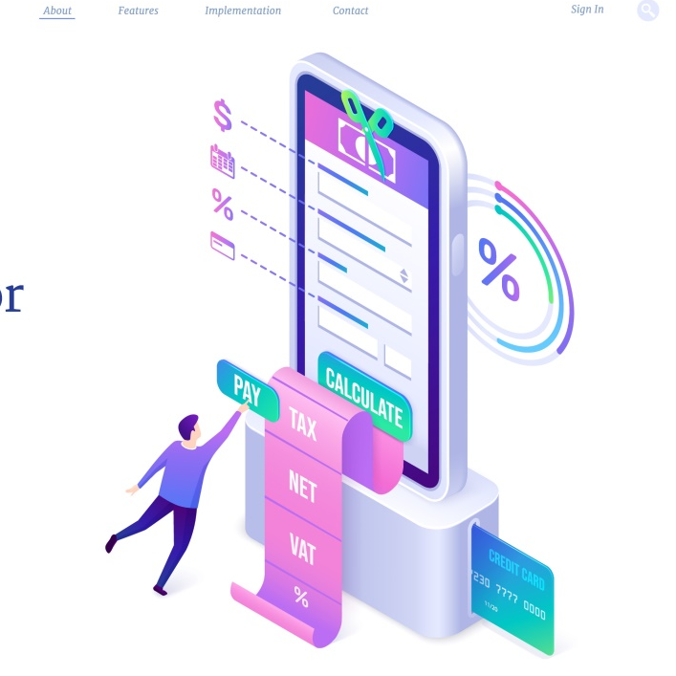
САЛЫҚТЫҚ ЖӘНЕ КЕДЕНДІК ӘКІМШІЛЕНДІРУДІҢ ЦИФРЛЫҚ ТРАНСФОРМАЦИЯСЫ
АДАМДЫҚ БАҒДАР
Электронды мем. қызметтер
Бірыңғай терезе
E-salyq-Azamat
E-salyq-Business
Байланыс орталығы
Әлеуметтік желі арқылы кері байланыс
АДАЛДЫҚТЫ ЫНТАЛАНДЫРУ
БҰЗУШЫЛЫҚТАРДЫҢ
АЛДЫН АЛУ
Салық төлеушінің кабинеті
Жалпыға бірдей декларациялау
Кедендік декларациялау
Тиісті тексеру индексі
Шекарадағы электронды кезек
Тәуекелдерді басқару жүйесі
Үлкен деректерді өңдеу
ҚАШЫҚТЫҚТАН ӘКІМШІЛЕНДІРУ
ЖҮЙЕЛЕРДІ ОҢТАЙЛАНДЫРУ
16 жүйенің орнына 6 жүйе
Заманауи технологиялар
Микросервистік архитектура
API-интеграциялар
Электрондық шот-фактуралар
Жасанды интеллект
Ахуалдық орталығы
3

Slide 5
«Бірыңғай терезе» АЖ
экспорттық-импорттық операциялар бойынша
ҚР СжИМ ТРжМК
48 626
15 интеграция жүзеге асырылды
Пайдаланушылар:
2021 желтоқсан – 4 861
ҚР ДСМ СЭБК
959
ҚР ӘМ ҰЗМИ РМК "ҰЗМИ" АЖ
«АСТАНА-1» АЖ
ЭҮ ТӨЛЕМ ШЛЮЗІ
Бірыңғай терезе
«ЖТ» МДҚ
«ОБДШ» АЖ
«ДБСО» АЖ
Алдын ала кедендік шешімдер
895
«ЗТ» МДҚ
«ЭШФ» АЖ
«МКБ» АҚ «ДБСҚ» АЖ
ҚР АШМ
64
ЭҮП (Egov.kz)
«ЖМТ» МДҚ
ҚР ІІМ ӘПК «ЖО» ААЖ
«E-license» МДҚ
«АТАМЕКЕН» ҰКП АЖ
ҚР БП ҚСжАЕК «ҚАОААЖ" АЖ
ЕНГІЗУ ӘСЕРЛЕРІ
ҚР ДСМ СЭБК мемлекеттік тіркеу туралы куәлікті беру мерзімін күнтізбелік 30 күннен 15 жұмыс күніне дейін қысқарту
Жіктеу және шыққан елі бойынша алдын ала шешімдерді беру мерзімін 20 жұмыс күнінен 10 жұмыс күніне дейін қысқарту
ҚР АШМ қорытындысын беру мерзімін 5 жұмыс күнінен 2 жұмыс күніне дейін қысқарту
4

Slide 6
ИС «АСТАНА-1»
(электронное таможенное декларирование)
КАК БЫЛО
КАК СТАЛО
выпуск товара от 2 до 10 дней
подача таможенной декларации и документов на бумажном носителе
7 разрозненных информационных систем, множество лицевых счетов
платные услуги брокеров
коррупционное составляющее (человеческий фактор)
автоматический выпуск деклараций на товары
подача электронной таможенной декларации без документов
единая информационная система с единым лицевым счетом
доступность системы безвозмездно в режиме 24/7
прозрачность и прослеживаемость таможенных операций
С внедрения ИС «АСТАНА-1» выпущено более 4 млн. таможенных деклараций, из которых более 3,3 млн. деклараций или 82% выпущены автоматически за 1 минуту
млн. деклараций
5

Slide 7
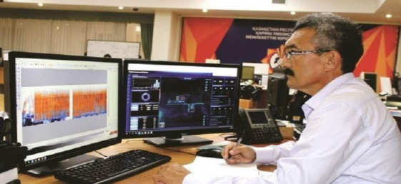
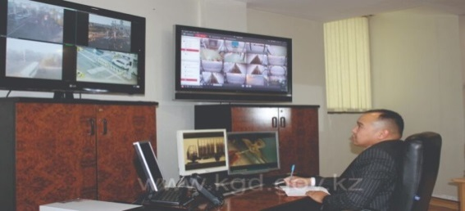
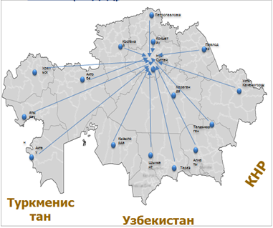
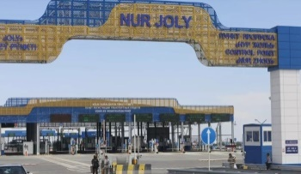
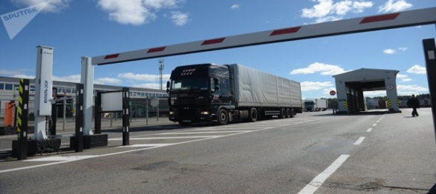
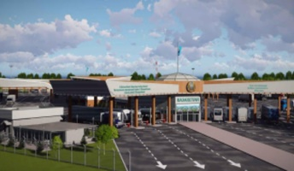
ТАМОЖЕННАЯ ИНФРАСТРУКТУРА
Ситуационный центр
Центр электронного декларирования
ДИСТАНЦИОННЫЙ КОНТРОЛЬ РЕНТГЕН-СНИМКОВ
МОДЕРНИЗАЦИЯ ТАМОЖЕННОГО АДМИНИСТРИРОВАНИЯ
МОНИТОРИНГ ТАМОЖЕННЫХ ДОСМОТРОВ
ЦЕНТРАЛИЗАЦИЯ ТАМОЖЕННОГО КОНТРОЛЯ, ДЛЯ ИСКЛЮЧЕНИЯ КОРРУПЦИОННЫХ РИСКОВ (67 таможенных постов, 17 ДГД)
МОНИТОРИНГ ОПЕРАТИВНОЙ ОБСТАНОВКИ В ПУНКТАХ ПРОПУСКА
ПРИМЕНЕНИЕ ЕДИНОЙ ЦЕНЫ НА ТОВАРЫ ПО ВСЕЙ РЕСПУБЛИКЕ
ЦЕНТРАЛИЗАЦИЯ ПРИНЯТИЯ РЕШЕНИЙ ПО ОПЕРАЦИЯМ В ПУНКТАХ ПРОПУСКА
СОЗДАНИЕ КОМФОРТНОЙ СРЕДЫ ДЛЯ БИЗНЕСА
Выявлено более 5 тыс. нарушений,
дополнительно взыскано в бюджет 11 млрд. тенге
Среднее взыскание 640 тыс. тенге. (с 1 корректировки)
Модернизация таможенной инфраструктуры
МОДЕРНИЗИРОВАН И РЕКОНСТРУИРОВАН ПУНКТ ПРОПУСКА «Б. КОНЫСБАЕВА» НА ГРАНИЦЕ С УЗБЕКИСТАНОМ
НОВЫЙ ПУНКТ ПРОПУСКА «НУР ЖОЛЫ» НА ГРАНИЦЕ С КНР
ВНЕДРЕНИЕ ЭЛЕКТРОННОЙ ОЧЕРЕДИ НА ГРАНИЦЕ
Эффекты автоматизации пунктов пропуска
Устранение эффекта
«узкого горла»
Повышение грузопотока
Прозрачность процессов
на границе
Усиление качества контроля
6

Slide 8
СИСТЕМА ПРОСЛЕЖИВАЕМОСТИ ТОВАРОВ
Документальная и физическая прослеживаемость
ИС «АСТАНА-1» - электронные таможенные декларации
ИС «Маркировка товаров» - нанесение кодов маркировки
ИС «Электронные счета-фактуры» - сопроводительные накладные на товары - электронные счета-фактуры - модуль «Виртуальный склад»
Навигационные пломбы
- спутниковый мониторинг движения товаров
Онлайн- ККМ - фискальный чек
Гражданский контроль - акции-розыгрыш
Импорт с ЕАЭС 328 ФНО
Экспорт в ЕАЭС
Импортер
Оптовик
Розница
ДТ
Импорт с 3-х стран ДТ
Экспорт в 3-и страны
Транзит
Эффекты от внедрения национальной системы прослеживаемости
Сокращение теневых оборотов, пресечение «лжеимпорта» в 67 раз (с 10216 фактов в 2020 году до 177 фактов в 2021 году)
сокращение «лжетранзита» за последний год в 21 раз (с 11617 фактов в 2020 году до 562 фактов в 2021 году)
Недопущение вывоза товаров из перечня изъятия ВТО в ЕАЭС
Контроль товарооборота по всей цепочке движения товара
(выписано 790 млн. ЭСФ 712 тыс. участниками
ИС ЭСФ)
Выявление и пресечение бестоварных сделок
7

Slide 9
ОНЛАЙН ОПРЕДЕЛЕНИЕ РИСКОВЫХ КОМПАНИЙ
НАЛОГОПЛАТЕЛЬЩИК
на 10%
Рост эффективности камерального контроля по НДС, выставлено 38 тыс. уведомлений
(в 2020 году 47 тыс.)
П1
П2
П3
545 млрд. тг.
Поступило в бюджет дистанционно без выхода на проверку
УРОВЕНЬ 1
УРОВЕНЬ 2
П1
П2
П1
П2
П1
П2
8,4 тыс.
Плательщикам НДС заблокирована выписка ЭСФ с оборотом 2,8 трлн. тенге
УРОВЕНЬ 3
П1
П2
П1
914 НП
Регистрация признана недействительной с суммой оборота 537,7 млрд.тенге
УРОВЕНЬ 4
П1
П2
П1
ИДН
с июня 2021
Совместно с НПП «Атамекен» Индекс добросовестности налогоплательщика
(Характеризует вероятность , что налогоплательщик имеет риски выписки счетов-фактур без фактической поставки товаров, выполнения работ, оказания услуг)
УРОВЕНЬ 5
П1
П1
П1
П2
П3
8

Slide 10
ИС «СИСТЕМА УПРАВЛЕНИЯ РИСКАМИ»
ЭФФЕКТЫ
Электронные счета-фактуры
790 млн. ЭСФ
Разработано 116 моделей рисков
Сведения онлайн-ККМ
10 млрд. чеков
Категорирование НП:
НП – высокая 2%, средняя 51%, низкая 47%;
УВЭД – высокая 3%, средняя 66%, низкая 31%
14 МЛРД.
цифровых документов
База данных 3-х лиц
29 источников
ИСКУССТВЕННЫЙ ИНТЕЛЛЕКТ
Отбор на налоговые и таможенные проверки: 241 проверок в 2021 году (в 2019 году 1 140 проверок)
Формы налоговой отчетности
501 млн. ФНО
Камеральный контроль: сформировано в 2021 году 46 тыс. уведомлений
(в 2020 году 80 тыс.)
Декларации на товары
1,1 млн. ДТ
9

Slide 11
ОНЛАЙН-ККМ
С 1 января 2020 года повсеместный переход на применение онлайн-ККМ
760 тыс. онлайн-ККМ
63 млрд. тенге
зарегистрировано (98%)
дополнительно поступило в бюджет за 2020-2021 годы
Выручка по областям (трлн. тг.)
Динамика выручки онлайн-ККМ (трлн. тг.)
10

Slide 12
ВСЕОБЩЕЕ ДЕКЛАРИРОВАНИЕ
Статистика принятых деклараций
в 2021 году
Этапы внедрения всеобщего декларирования
I-ЭТАП: 2021 год – государственные служащие и их супруги
II-ЭТАП: с 2023 года – работники квазигосектора, государственных учреждений
III-ЭТАП: с 2024 года – руководители юридических лиц, индивидуальные предприниматели
IV-ЭТАП: с 2025 года – оставшиеся категории граждан
Результаты первого этапа
реализовано получение 15 видов сведений от уполномоченных органов
предоставление декларации в течение 2-3 минут
простота заполнения декларации
497 тыс. граждан представили 512 тыс. деклараций.
4,4 тыс. граждан не представили декларацию, выставлены уведомления.
11

Slide 13
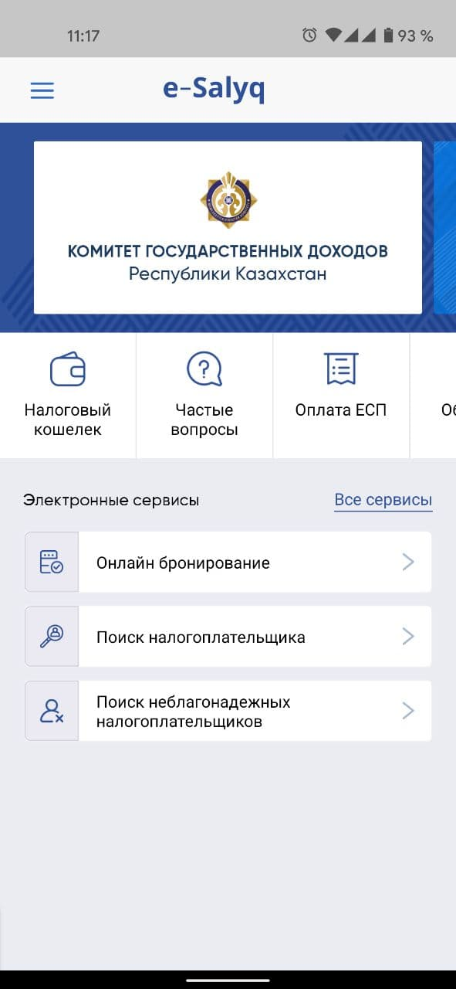
Е-SALYQ AZAMAT
Преимущества уплаты налогов
Исключение заполнения множества реквизитов
Прямая интеграция с банками
Просмотр и корректировка объектов налогообложения
Автозачет, автосписание и онлайн-пополнение в течение 2-х минут в счет погашения задолженности и предстоящих платежей
Управление переплатой
Получение оповещений
Оплата ЕСП
ЭФФЕКТЫ ВНЕДРЕНИЯ В 2021 году:
800
тыс.
369
тыс.
10
тыс. физ. лиц
665
на
млн. тг
пользователей мобильного приложения
принятых форм отчетности по Всеобщему декларированию
подали заявки на корректировку транспорта
воспользовались переплатой
12

Slide 14
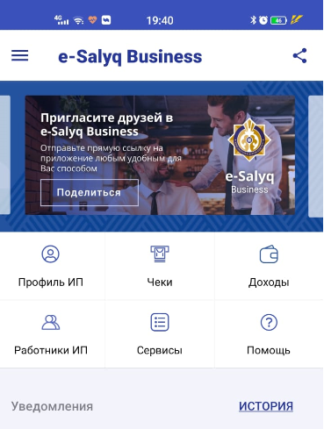
«E-SALYQ BUSINESS»
Предпосылки внедрения:
Трудности с ведением учета доходов (налоговые регистры)
Сложность заполнения налоговой отчетности
Сложность расчета платежей -необходимость исчисления ИПН, соц.налога, социальных платежей
(разные объекты, пределы, ставки)
Раздельные платежные документы на каждый платеж (ИПН и соц.платежи)
ЭФФЕКТЫ ВНЕДРЕНИЯ В 2021 ГОДУ:
Авторизация ФЛ и регистрация ИП в мобильном приложении
Формирование регистра доходов (интеграция с БВУ и интернет-площадками)
Формирование платежного документа и оплата платежей в «один клик»
Авторасчет ипн и социальных платежей, в том числе по наемным работникам
Формирование чеков через мобильное приложение
Прекращение деятельности в один клик
е- Salyq
BUSINESS
6,8 тыс. пользователей мобильного приложения, из них:
32 % Такси и грузоперевозки,
30 % Салоны красоты,
15% Аренда имущества
13

Slide 15
итоги внедрения цифровых технологий
АСТАНА-1
Онлайн-ККМ
e-Salyq Azamat
Полное электронное декларирование
4 млн. или более 82% деклараций
выпущено в автоматическом режиме
за 1 минуту
Упрощение оплаты налогов ФЛ
800 тыс. пользователей
воспользовались переплатой на сумму 665 млн. тенге
Переведено на онлайн-ККМ 98% налогоплательщиков
Электронные счета-фактуры
Е-Окно
e-Salyq Bussines
Сделки с контрагентами в онлайн
режиме
712 тыс. пользователей
Выписано ЭСФ 790 млн.
Проведено 15 новых интеграций
Время получения услуг сокращено с 30 до 5 дней
Упрощение исполнения налоговых обязательств ИП
6,8 тыс. пользователей
Модернизация кабинета налогоплательщика
Всеобщее декларирование
Система управления
рисками
Аналитика больших данных
116 моделей рисков
Обработано 14 млрд. документов
Количество одновременно работающих пользователей увеличено до 120 тыс.
Стабилизирована работа
512 тыс. представлено деклараций в первом этапе
14

Slide 16
ПЕРСПЕКТИВАЛАР
ТБЖ ЖАСАНДЫ ИНТЕЛЛЕКТТІ ҚОЛДАНУ салық және кедендік әкімшілендіруде шешім қабылдау кезінде адами факторды болдырмауға, сыбайлас жемқорлық тәуекелдерін болдырмауға және бюджетке түсетін түсімдерді ұлғайтуға мүмкіндік береді
ЭЫДҰ ЖӘНЕ ХАЛЫҚАРАЛЫҚ ҰЙЫМДАРМЕН АҚПАРАТ АЛМАСУ
ҚР азаматтарының қаржылық шоттары бойынша мәліметтерді 100-ден астам юрисдикцияда алуға мүмкіндік береді
ӨТКІЗУ ПУНКТТЕРІ МЕН АХУАЛДЫҚ ОРТАЛЫҚТЫ ЖАҢҒЫРТУ кеден бекеттеріндегі өткізу пункттерінде автокөлік құралдарының ағынын жедел басқаруға мүмкіндік береді
«ДЕҢГЕЙЛЕС МОНИТОРИНГ» пилоттық жобасы ірі салық төлеушілерді тиімді әкімшілендіруді қамтамасыз етуге мүмкіндік береді
ТИІСТІ САҚТЫҚ ПРИНЦИПІ кәсіпкерлердің өз контрагенттерін өз бетінше тексеруі үшін ашық инеграцияланған дерекқорды жетілдіру
БАЙЛАНЫС ОРТАЛЫҒЫН ТРАНСФОРМАЦИЯЛАУ Виртуалды аудан әкімшілігіне көшіру
Чат-ботты енгізу
16

Slide 17
НАЗАРЛАРЫҢЫЗҒА РАҚМЕТ!

